Slide 1

Uintr
Quint 2022.5.14

Slide 2
目录
Qemu 完成情况

Slide 3
Qemu 完成情况
实现了 senduipi 与 uiret 的执行逻辑
实现了中断的识别与处理
实现 XSAVE 的逻辑
能够跑通 uipi_sample.c

Slide 4
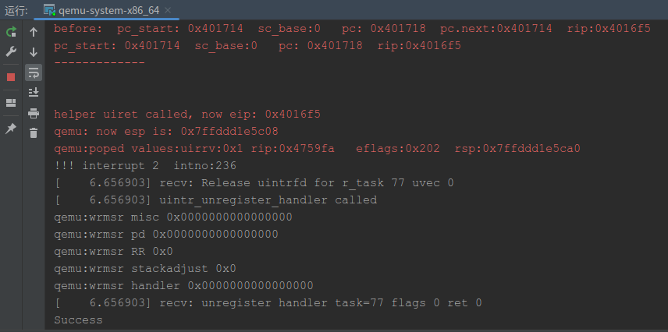
Qemu 完成情况

Slide 5
Qemu 中途遇到困难
困难一：
qemu 执行完用户程序的 uintr_handler 后，esp 值会异常改变
发送方函数 sender_thread 被重复执行

Slide 6
Qemu 中途遇到困难
定位出错代码位置
ret = tcg_qemu_tb_exec(env, tb_ptr);
查看 qemu 当前正在执行的 TranslationBlock 状态
起始地址为 0x4016f5
大小为 0x55 字节
指令条数为 23 条

Slide 7
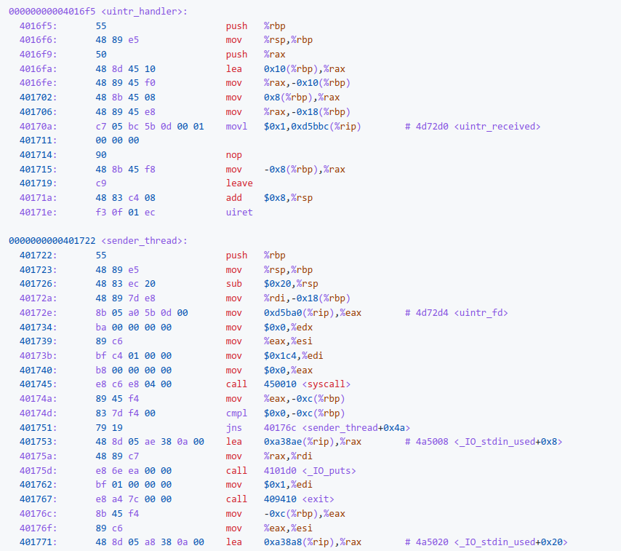
Qemu 中途遇到困难
对用户程序反汇编
起始地址为 0x4016f5
大小为 0x55 字节
指令条数为 23 条

Slide 8
Qemu 中途遇到困难
确定问题是 TranslationBlock 切分错误
函数 sender_thread 被重复执行的现象也得以解释

Slide 9
Qemu 中途遇到困难
困难二：
无法正确完成 uiret 后栈与指令流的恢复

Slide 10
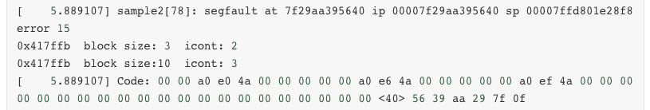
Qemu 中途遇到困难
困难三：
多线程奔溃原因不明，运行结果不稳定
系统输出混乱，debug十分困难

Slide 11
Qemu 中途遇到困难
原因是我们将 uiret 的指令翻译与执行揉在一起进行了
应该先将 uiret 翻译为中间码，再执行 uiret 的硬件逻辑

Slide 12
Qemu未来
暂时无法稳定成功执行
需要综合运用多种调试手段，查出问题，进行修复
下一步接入 perf 工具进行性能测试

Slide 13

交流时间

